Slide 1
ПРОЕКТ «УЧЕТ ПОСЕТИТЕЛЕЙ СПОРТЗАЛА»
Автор проекта: Токмаков Артём Денисович

Slide 2
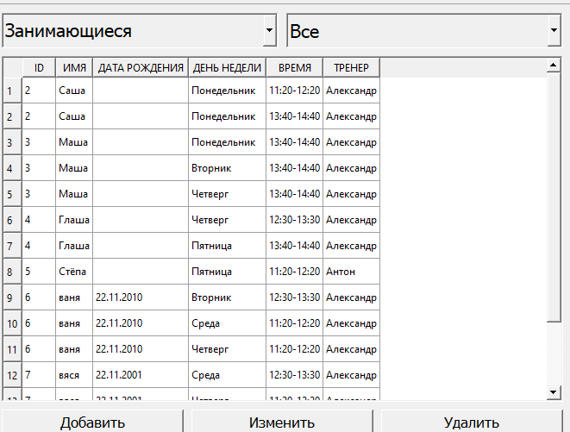
Программа разработана для электронного учета посетителей спортзала и просмотра загруженности тренеров

Slide 3
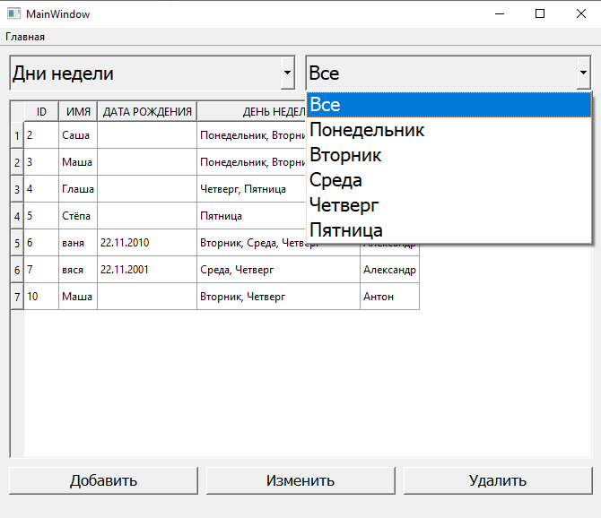
Как работает программа:
Программа предлагает 3 вида сортировок:
-по тренеру; -по дням посещений; -по времени посещения.

Slide 4
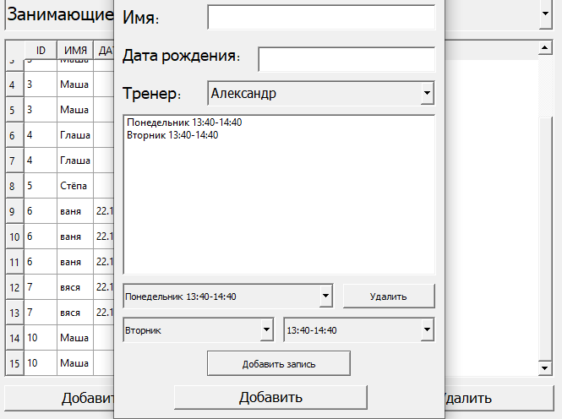
Добавление посетителей:
1) ввод ФИО
2) ввод даты рождения
3) выбор тренера
4) выбор дней посещения
5) выбор времени посещения

Slide 5
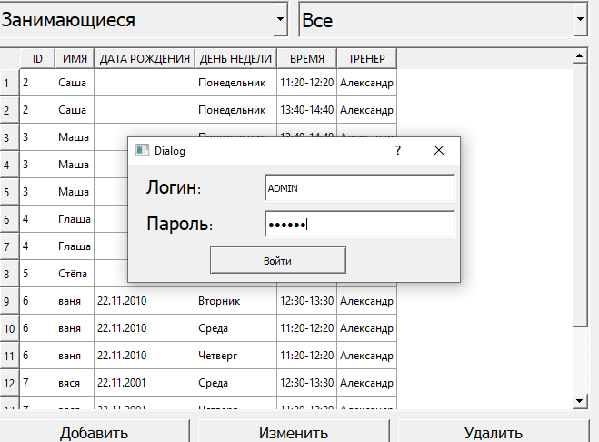
В программе предусматривается два вида пользователей: 1) администратор с правами изменения данных о тренерах, днях и времени посещения 2) пользователь с правами изменения данных о посетителях

Slide 6
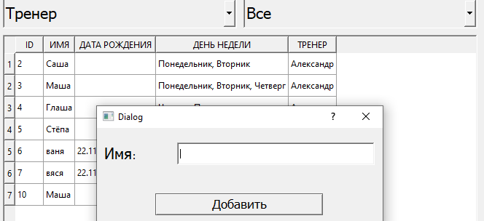
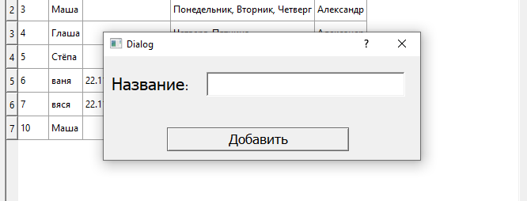
Ввод тренера:
Ввод дней недели, доступных к посещению:
Аналогично вводится время посещения

Slide 7
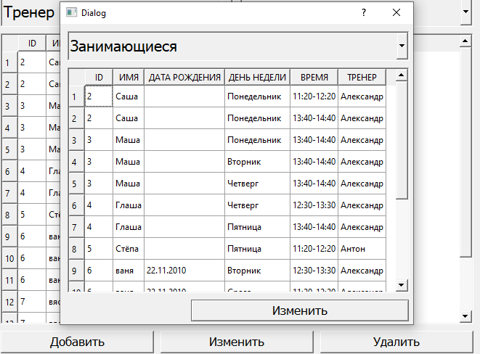
Изменение данных:
В программе можно изменить данные, введенные ранее

Slide 8
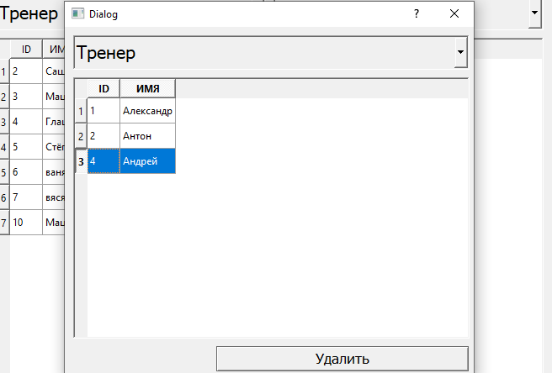
Удаление данных:
В случае удаления тренера, удаляются все данные по посетителям, занимающихся с этим тренером.
Аналогично работает удаление по дням и времени посещений.

Slide 9
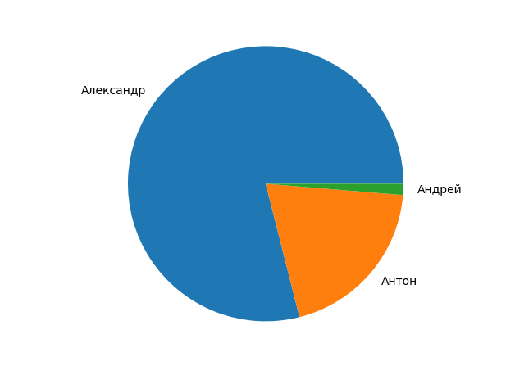
В программе можно посмотреть загруженность всех тренеров

